Slide 1
정보 근원지 추적 기반의 지능형 검색 에이전트 설계
변재현 (CTO부문 C&M표준연 위성통신선행기술 Task)

Slide 2
Motivation
Vanilla LLM(예, Llama 3.1)은 사용자의 입력을 수동적으로 처리하는 것이 기본 동작이다. 예를 들어, LLM 사용자의 국가에서 생산 및 유통 되지 않은 제품의 정보(스팩, 리뷰, 가격 등)를 얻고 싶은 경우, 검색 쿼리가 사용자 언어(예, 한국어, 영어)와 지역(예, 한국)에 매몰될 때 정보의 불균형(Data Scarcity)으로 인하여 LLM은 정확한 정보를 생성하기 힘들고, 심각한 환각(Hallucination)이 발생하게 된다.
즉, 사용자의 언어 및 위치에만 의존하는 LLM을 통한 기존 검색 방식은 '정보의 섬' 현상을 심화시키며, LLM은 부족한 정보를 메우기 위해 환각을 생성한다. LLM의 환각은 지능의 부재가 아니라, 잘못된 곳에서 정보를 찾는 '시야의 한계'에서 발생하게 된다.

Slide 3
Proposal Method
Idea: "정보의 근원 정보를 활용한 에이전트 기반 쿼리 확장(Query Expansion)."
사용자의 질문에 포함된 중요 키워드 정보의 발원지(Origin)에 고밀도 데이터가 존재한다는 가설에 기반하여, 에이전트가 스스로 검색 전략을 재구성하는 지능형 쿼리 메커니즘을 제안. 제품정보(예, 스펙, 리뷰) 검색을 예시로 제품의 제조국 또는 출시국 정보를 추론하고, 해당 국가의 언어로 해당 국가에서 제품 관련 커뮤니티 및 키워드를 포함하는 다수의 쿼리를 생성. 생성된 쿼리를 MCP를 활용하여 검색엔진(예, google)을 이용하여 검색하고, 파편화되어 있는 검색 결과를 LLM으로 최종 답변을 생성.
Goal: 검색 정밀도(Precision) 향상 및 환각(Hallucination) 감소
Benefit: 정보 근원지 추적 기반의 지능형 검색으로 데이터 밀도 불균형 해소를 통한 LLM 에이전트 성능 향상

Slide 4
Experiment
Dataset: 특정 국가(예: 제조국, 주력시장)에서 리뷰가 압도적으로 많은 제품 10개 선정
제품의 스펙, 실사용 후기, 고질적인 결함, 사용자 만족도 등의 질문을 구성
Baseline: Vanilla LLM (Llama 3.1 : 8b)
Llama 3.1 : 8b를 통해 사용자의 입력언어나 위치 정보만 활용해 검색 쿼리 생성
Proposal: Origin-Aware Agent (Vanilla LLM + Multi-query + Generate Synthesis answer)
사용자의 질문에 대한 제품의 Origin(제조국, 출시국)을 추론. 해당 국가 언어, 커뮤니티를 포함하는 multi-query를 생성 및 MCP 활용하여 검색엔진(예, duckduckgo)으로 검색 후, 결과를 종합하여 최종 답변 도출

Slide 5
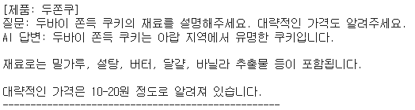
Experiment
예시: 두바이 쫀득 쿠키 Baseline answer

Slide 6
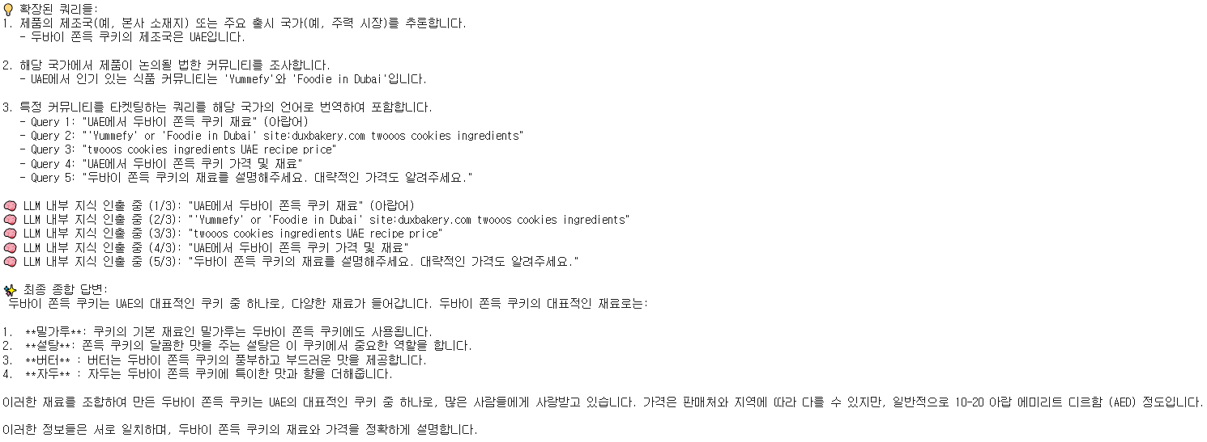
Experiment
예시: 두바이 쫀득 쿠키 LLM + Multi-query

Slide 7
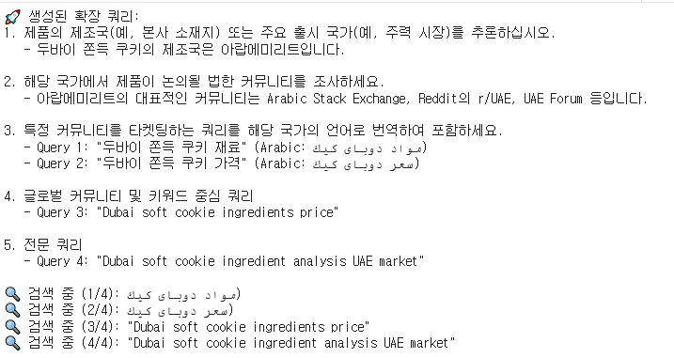
Experiment
예시: 두바이 쫀득 쿠키 LLM + Multi-query + MCP(Duckduckgo)

Slide 8
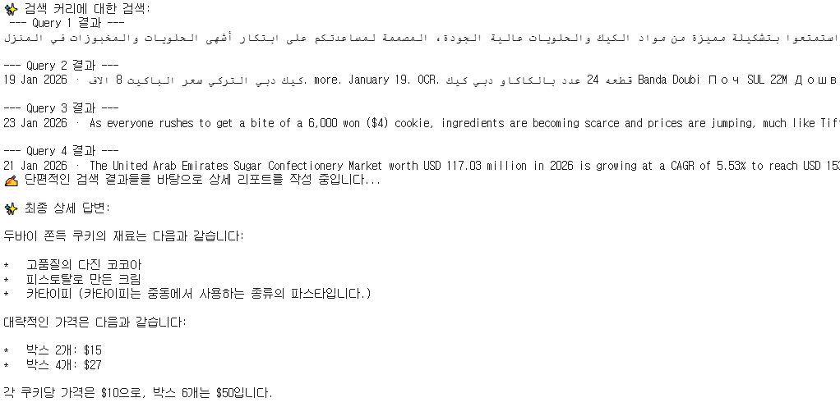
Experiment
예시: 두바이 쫀득 쿠키 LLM + Multi-query + MCP(Duckduckgo)

Slide 9
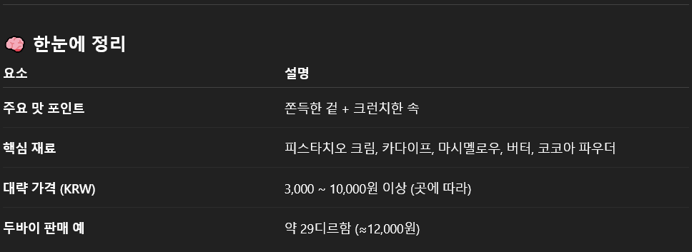
Experiment
예시: 두바이 쫀득 쿠키 Chat-GPT

Slide 10
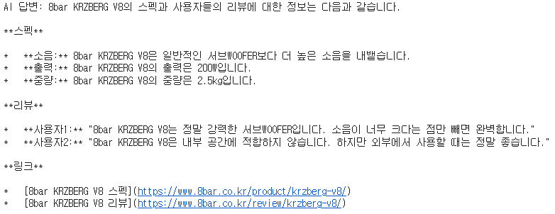
Experiment
예시: 8bar 자전거 브랜드의 Kreuzberg 모델의 스펙 및 사용자 리뷰: Baseline

Slide 11
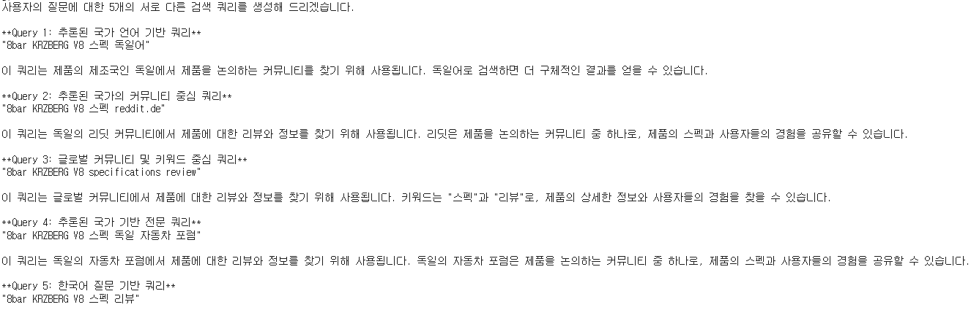
Experiment
예시: 8bar 자전거 브랜드의 Kreuzberg 모델의 스펙 및 사용자 리뷰: Proposed

Slide 12
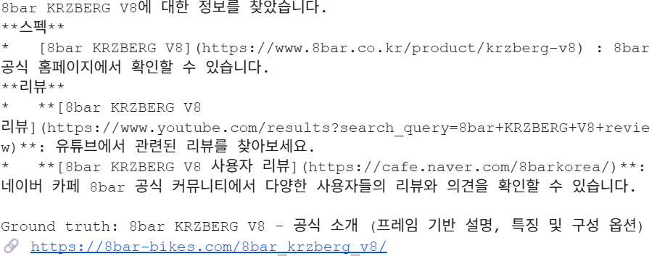
Experiment
예시: 8bar 자전거 브랜드의 Kreuzberg 모델의 스펙 및 사용자 리뷰: Proposed

Slide 13
Conclusion
Result: 10개 예시 중 Baseline은 50% 적절한 답변을 생성하였으며, Origin-Aware Agent에서는 70% 적절한 답변을 생성함
https://github.com/Jaihyun-Byun/NLP-Project/blob/main/README.md
Limitation: Sample 수집 및 평가, LLM의 정보의 근원지 Multi-query 생성 성능
Generalization: 제품 검색 예시뿐만 아니라 사용자 입력의 키워드 정보의 근원지 기반으로 탐색 쿼리를 확장하는 것으로 일반화할 수 있음
키워드 도메인 분석: 이 주제는 어느 나라, 어느 언어권에서 가장 뜨거운가? (예: 반도체 -> 미국/대만, K-Pop -> 한국, 명품 -> 프랑스/이탈리아)
원천 언어 매핑: 해당 국가의 언어로 키워드를 변환.
특화 커뮤니티 타겟팅: 해당 분야의 전문가들이 모이는 커뮤니티(Source of Truth)를 쿼리에 포함.

Slide 14
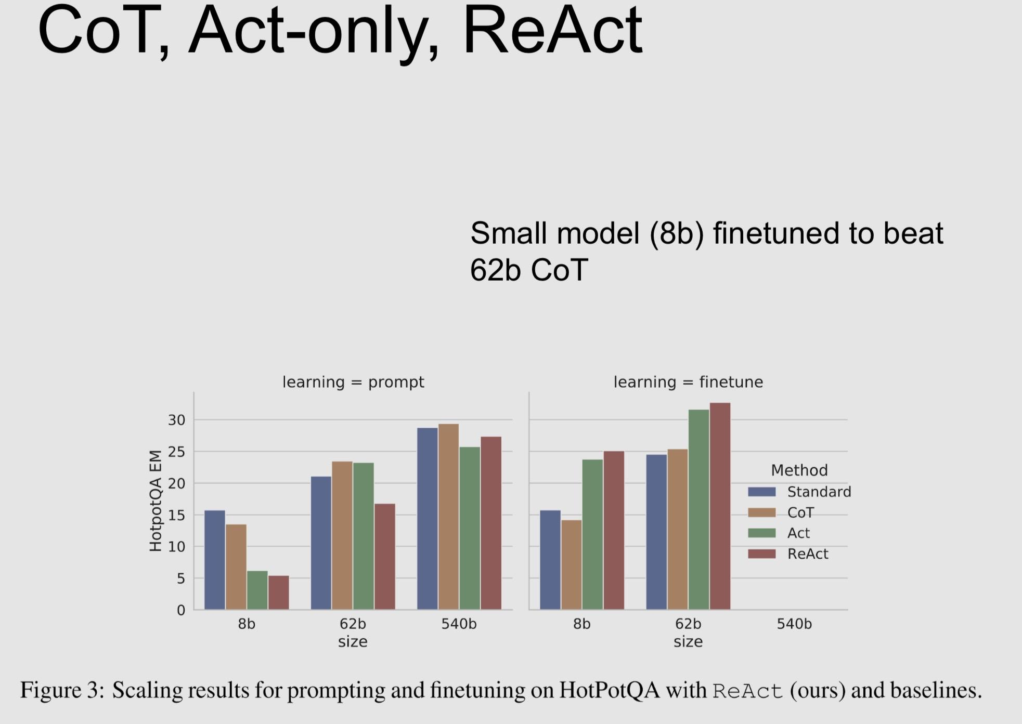
Annex

